Slide 1
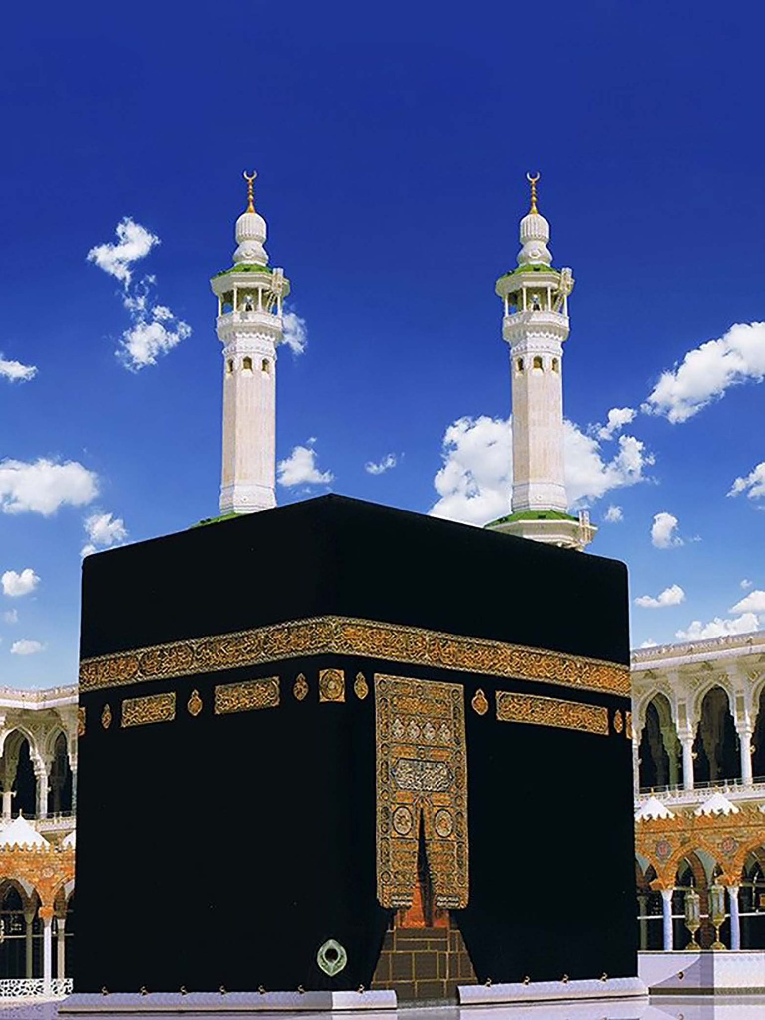
اهلا و سهلا
স্বাগতম

Slide 2

পরিচিতি
শিবলুল আহমেদ
বি.এ (অনার্স), এম.এ (মাস্টার্স)
আরবি ভাষা ও সাহিত্য
ইসলামী বিশ্ববিদ্যালয়, কুষ্টিয়া।
প্রভাষক (আরবি)
জুম্মাহাট দারুল উলুম ফাযিল মাদরাসা
উলিপুর, কুড়িগ্রাম।
ই-মেইলঃ shibly.iu@gmail.com
মোবাইলঃ ০১৭২৩-৬৬৪৫৫৭

Slide 3
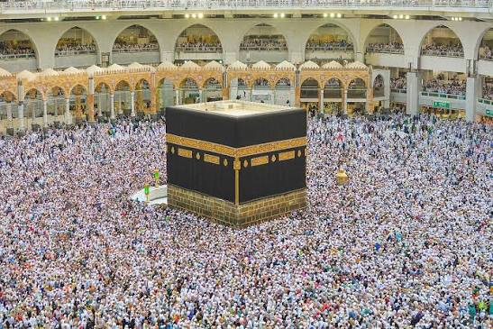
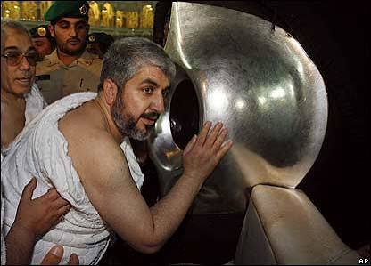
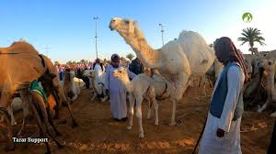
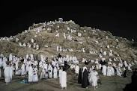

Slide 4
আজকের পাঠ
ইসলামের ৪র্থ স্তম্ভঃ হজ্ব।

Slide 5
শিখন ফল
হজ্ব এর সংজ্ঞায়ন করতে পারবে।
হজের ফরজ ও ওয়াজিব সমূহের ধারণা লাভ করতে পারবে।
হজের ধর্মীয় ও সামাজিক গুরুত্ব বিশ্লেষণ করতে পারবে।

Slide 6
হজ এর আভিধানিক অর্থ হলো-সংকল্প করা বা ইচ্ছা করা।
ইসলামের পরিভাষায়ঃ
আল্লাহর সন্তুষ্টি লাভের উদ্দেশ্যে জিলহজ মাসের নির্ধারিত দিনসমূহে নির্ধারিত পদ্ধতিতে বাইতুল্লাহ(আল্লাহর ঘর) ও সংশ্লিষ্ট স্থান সমূহ যিয়ারত করাকে হজ বলে।

Slide 7
একক কাজ
১। হজ্বের সংজ্ঞা লিখ ।

Slide 8
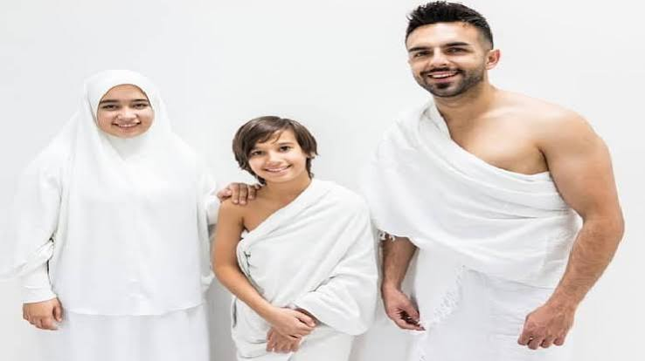
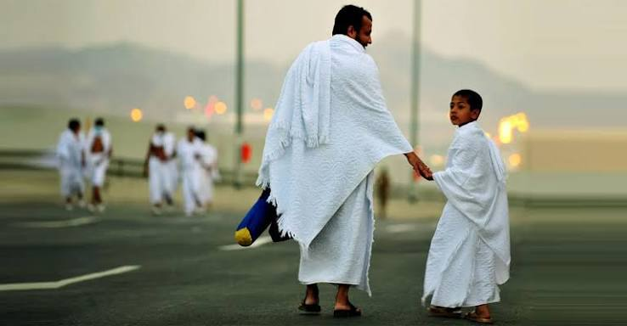
হজের ফরজ ৩টি
১। ইহরাম বাঁধা।

Slide 9
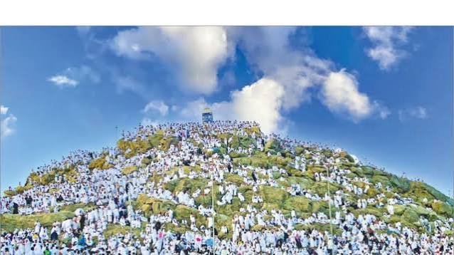
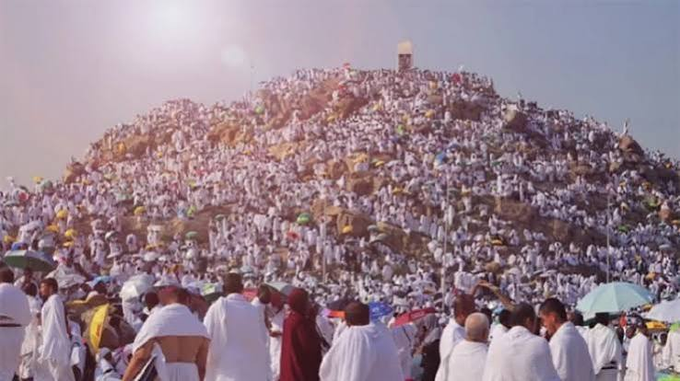
২। ৯ই জিলহজ্ব আরাফার ময়দানে অবস্থান করা ।

Slide 10
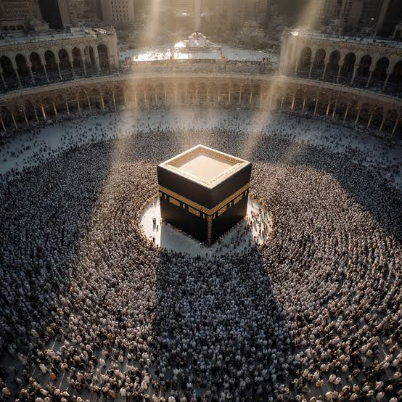
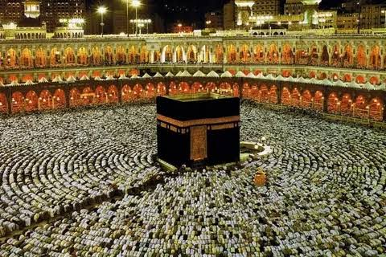
৩। তাওয়াফে যিয়ারত করা

Slide 11
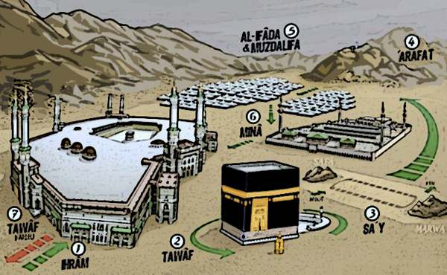
এক নজরে হজ্বের পবিত্রতম স্থান সমূহ

Slide 12
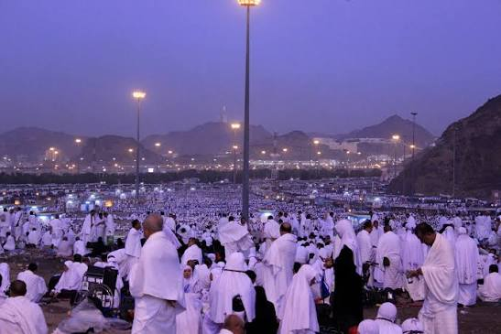
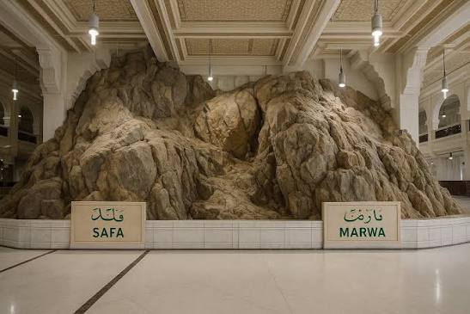
হজ্বের ওয়াজিব ৭ টি
১। ৯ই জিলহজ দিবাগত রাতে মুযদালিফায় অবস্থান করা।
২। সাফা ও মারওয়া পাহাড়দ্বয়ের মাঝে সাঈ করা।

Slide 13
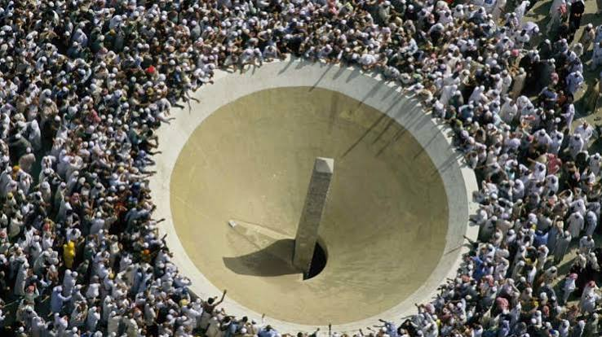
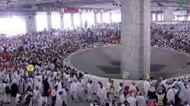
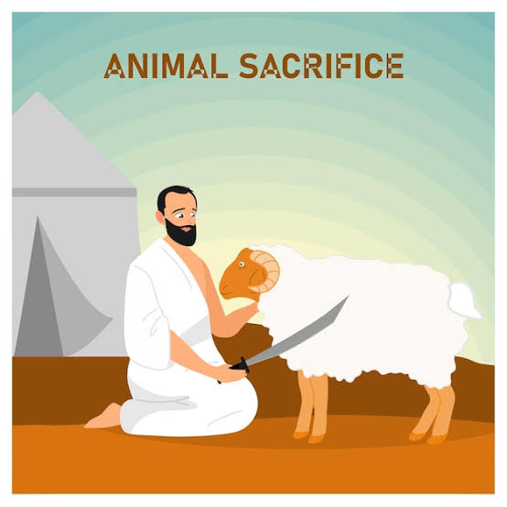
৩। মিনায় তিনটি নির্ধারিত স্থানে ৭টি কংকর নিক্ষেপ করা।
৪। কুরবানি করা

Slide 14
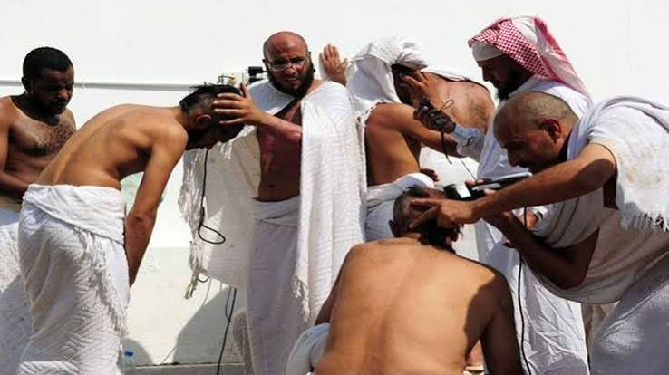
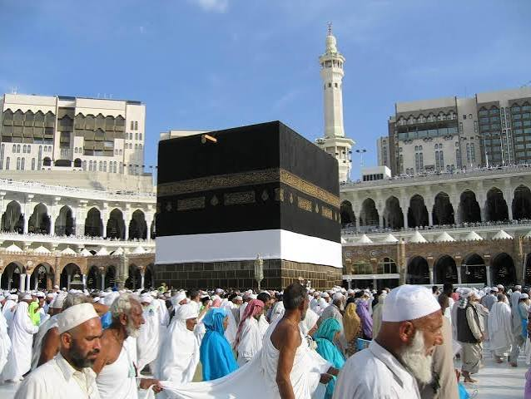
৫। মাথা কামানো বা চুল কেটে ছোট করা।
৬। বিদায়ী তাওয়াফ করা।মক্কার বাইরের লোকদের জন্য ওয়াজিব।

Slide 15
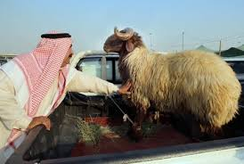
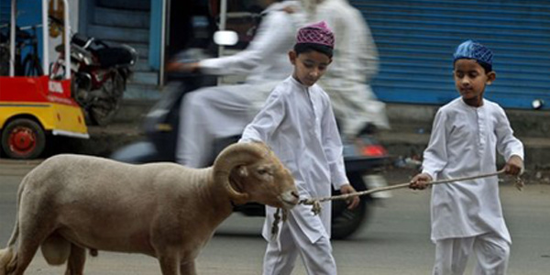
৭।দম দেওয়া।ভুলে কোন ওয়াজিব বাদ পড়লে তার কাফফারা হিসেবে দম দিতে হয়।

Slide 16
দলীয় কাজ
হজের ৫টি ওয়াজিব লিখ

Slide 17
হজের ধর্মীয় গুরুত্ব
হজের মাধ্যমে বিগত জীবনের গুনাহ মাফ হয়।
যে ব্যক্তি হজ করে সে যেন নবজাত শিশুর মতো নিষ্পাপ হয়ে যায়। (আল-হাদীস)
মাকবুল হজের বিনিময়ে জান্নাত ছাড়া আর কিছুই নেই ।
(আল-হাদীস)

Slide 18
হজের সামাজিক গুরুত্ব
হজ বিশ্ব মুসলিমের মহাসম্মেলন।
হজের মাধ্যমে বিশ্ব ভ্রাতৃত্ব তৈরী হয়।
হজে এসে সবাই একই রকম পোশাক পরিধান করে আল্লাহর দরবারে নিজেকে সমর্পন করে।

Slide 19
মূল্যায়ন
হজের ফরজ কয়টি ও কি কি?

Slide 20
বাড়ীর কাজ
“হজ্জের ফরয ও ওয়াজিব কি কি?”
এ বিষয়ে ১০টি বাক্য লিখে আনবে।

Slide 21
ধন্যবাদ

